Slide 1

Ассоциация «Морское наследие»
СПб ГАПОУ «Морской технический колледж
имени адмирала Д.Н. Сенявина»
Подростково-молодежный фестиваль дополнительного морского образования
«МОРФЕСТ»-2021
2021

Slide 2
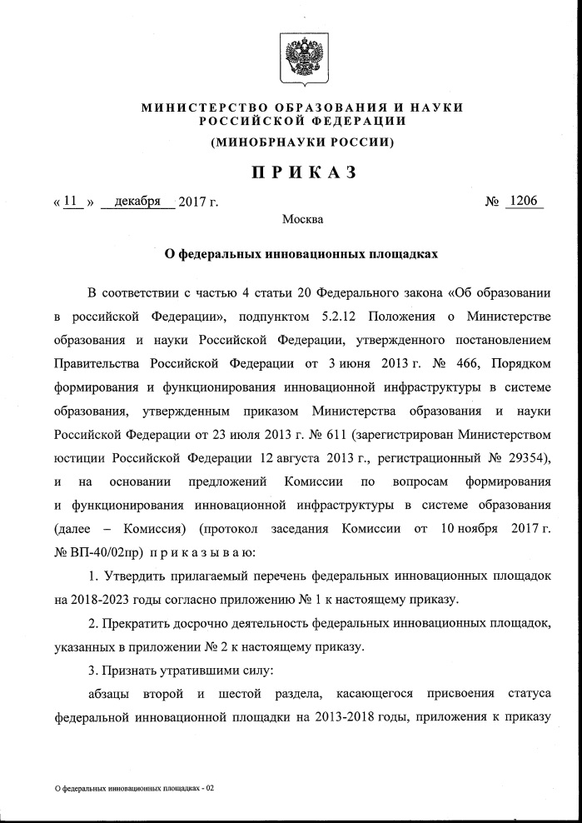
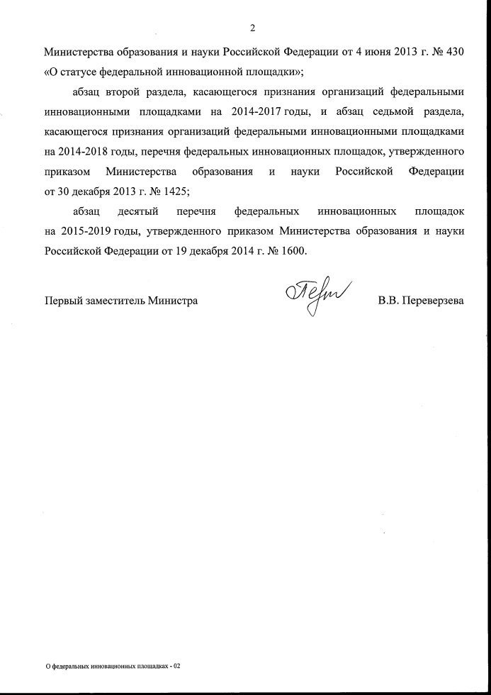
СПбМТК получил статус федеральной инновационной площадки

Slide 3
ПРОЕКТ ФИП 2021 - 2025
Проект будет реализован на основе имеющегося опыта по созданию морских клубов и морских классов в образовательных организациях Санкт-Петербурга и на основе созданного модельного центра дополнительного образования детей по направлению «морское дело». Реализация планируется при постоянном взаимодействии с организациями-партнерами. В результате планируется создание межрегионального морского кластера дополнительного образования детей и молодежи, который будет нести в себе функции ресурсного учебного, методического, организационного, научно-технического, центра по направлению «морское дело» с именем собственным «ЮНГИ РОССИИ». Кластер будет включать следующие направления:
Судомодельный центр;
Морской медиацентр;
направление «Цифровые технологии в морской сфере»;
Детско-юношеская судоверфь;
Центр водных видов спорта;
направление «Техническое творчество и робототехника»;
направление «Патриотизм, социальные лифты»;
направление «Морское наследие и морское образование».

Slide 4
ВЗАИМОДЕЙСТВИЕ ФИП
Директор СПбМТК – руководство РЦ и ФИП
Зам. директора по ИДиМП – координация деят-ти РЦ и ФИП
Основные подразделения, выполняющие функции ФИП и РЦ
Иные подразделения колледжа
Ресурс-ный центр
Отдел культ.-масс. работы
и молодёжной политики
Отделение дополнит. образования детей
Пресс-служба
Музей
колледжа
Соорганизаторы – межведомственные органы
Организации-партнёры

Slide 5

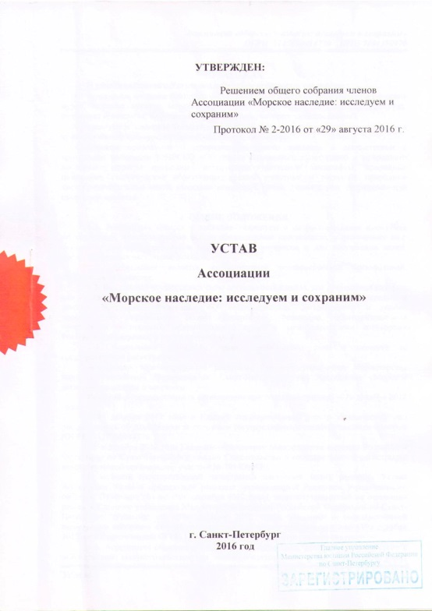
СПбМТК – ЧЛЕН АССОЦИАЦИИ
«МОРСКОЕ НАСЛЕДИЕ»
Целями деятельности Ассоциации являются координация деятельности членов Ассоциации в области сохранения и исследования морского наследия путем обеспечения сохранения морского наследия России, изучения и широкой пропаганды морского наследия России, как части мирового морского наследия (в том числе содействие созданию и организационно-методической поддержке функционирования системы популяризации морской деятельности среди детей и в молодежной среде для мотивации к осознанному выбору морской профессии); формирование единого институционального поля для членов Ассоциации и всех других организаций и граждан, заинтересованных в сохранении, изучении и популяризации морского наследия России, представление общих интересов членов Ассоциации и формирование профессионального сообщества.

Slide 6
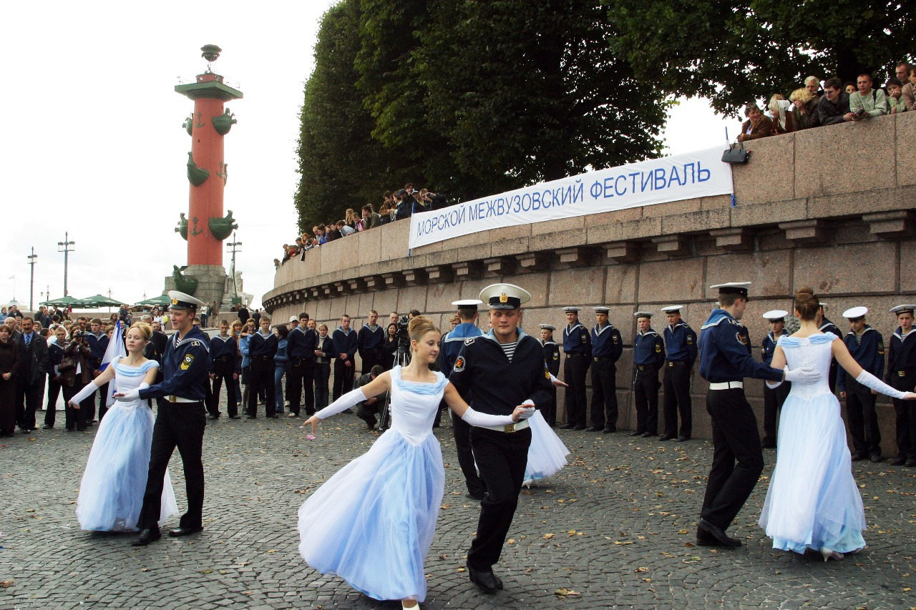
«МОРФЕСТ»-2003 в Санкт-Петербурге

Slide 7
Структура Фестиваля
Председатель и сопредседатели
Оргкомитет
PR-менеджер
Экспертный совет
СМИ, спонсоры
Директор и президент
Дирекция
Почётные гости
Организаторы мероприятий
Арт-директор
Жюри мероприятий
МЕРОПРИЯТИЯ ФЕСТИВАЛЯ
Массовые молодёжные акции
Научно-практические конференции
Конкурс «Морской регион Державы российской» («Морское наследие России»)
Конкурс «Дорогами памяти и славы»
Командные и массовые творческие соревнования
Мероприятия организаций-партнёров

Slide 8
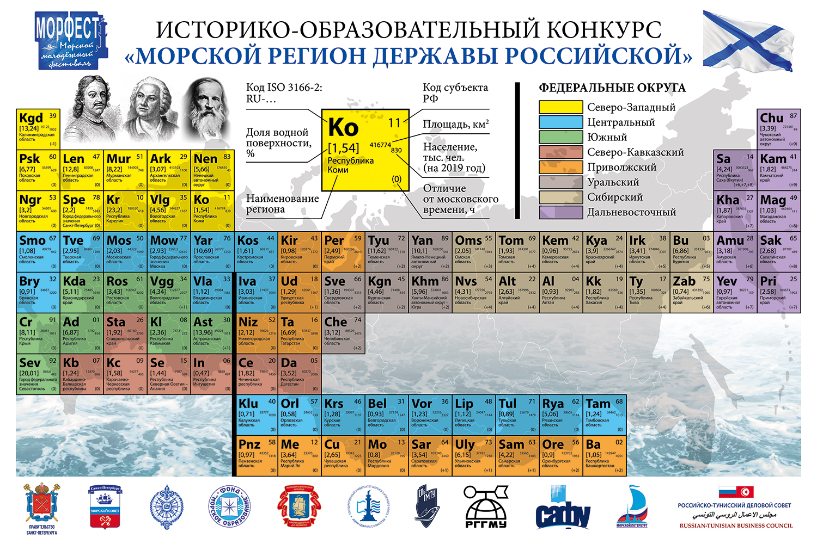

Slide 9
ЦЕЛИ
Цель 1:
- решение задач современного образования по воспитанию юных граждан на традициях флота России, направленного на формирование ранней мотивации для осознанного выбора профессии в морской сфере деятельности и способствующего созданию системы популяризации морского дела. Открытие морских классов и клубов, их поддержка и сопровождение, в регионах участниках проекта
Цель 2:
- на основе имеющегося опыта по созданию морских клубов и морских классов в ООУ Санкт-Петербурга с использованием имеющейся учебно-методической и материально-технической базы ресурсного центра, а также на базе созданного модельного центра дополнительного образования детей, выполняющего функции ресурсного учебно-методического и организационного межрегионального центра по направлению «Морское дело», путем реализации организационной и методической работы, проведения показательных (открытых) и межрегиональных мероприятий, оказывать поддержку и сопровождение морским объединениям детей в регионах.

Slide 10
ЗАДАЧИ
- развитие интереса к занятиям морской направленности в дополнительном образовании детей в регионах. Получение алгоритма для организации морских классов и клубов в регионах
- разработка системы методического обеспечения морского образования и воспитания в рамках работы профильных морских и кадетских классов в общеобразовательных школах и учреждениях дополнительного образования
- обобщение и распространение инновационного опыта гражданско-патриотического и военно-патриотического, предпрофессинального воспитания морской направленности детей и молодежи
- создание в системе дополнительного образовании детей по морскому направлению базы обмена опытом и успешных опробованных практик для использования в работе
- содействие популяризации, исследованию и сохранению морского наследия. Популяризация морских специальностей и морской сферы деятельности
- создание единой базы работы организаций, занимающихся дополнительным морским образованием детей и подростков
- разработка системы методического обеспечения морского образования и воспитания в рамках работы профильных морских и кадетских классов в общеобразовательной школе и учреждениях дополнительного образования

Slide 11
Фестиваль: тематика
В России 2020 год объявлен
Годом памяти и славы
ООН 2021 год объявлен
Годом мира и доверия
В 2021 году отмечаются:
320-летие Балтийского флота
290-летие Тихоокеанского флота
800-летие со дня рождения Александра Невского
30-летие российского триколора
310-лет со дня рождения М.В. Ломоносова
Пётр I:
2021 год – 300-летие России как империи
2022 год – 350-летие со дня рождения

Slide 12
Фестиваль и Конкурс: сроки, география
сентябрь - декабрь 2020 года
презентации, подготовка документов
январь - март 2021 года
Заочный тур Фестиваля и Конкурса
апрель - март 2021 года
Формирование делегации на очные мероприятия
Основные мероприятия:
28-30 августа 2021 года - Архангельская область
31.08.2021 - Санкт-Петербург 04.09.2021 – Кострома
01.09.2021 – Москва 05.09.2021 – Нижний Новгород
02.09.2021 – Углич 06.09.2021 - Чебоксары
03.09.2021 – Ярославль 07.09.2021 – Казань
12.09.2021 – Калининград

Slide 13
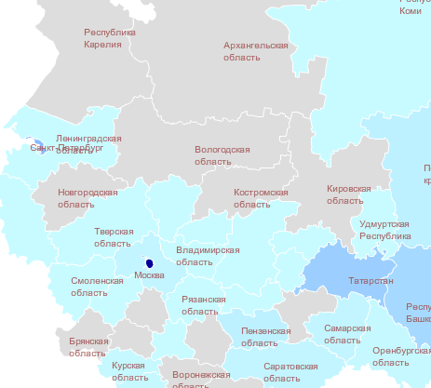


Архангельская область
Ленинградская область
Санкт-Петербург
Московская область
Москва
Ярославская область
Костромская область
Нижегородская Республика Республика Калининградская
область Чувашия Татарстан область

Slide 14
КОНКУРС
«МОРСКОЙ РЕГИОН
ДЕРЖАВЫ РОССИЙСКОЙ»
(«МОРСКОЕ НАСЛЕДИЕ РОССИИ»»
Номинации:
«Музыкальное произведение» (песенная),
«Живопись без границ» (рисование),
«Фотомомент»,
«С Лейкой и блокнотом» (журналистика),
«Люди и судьбы» (историческая),
«Литературный образ».
Все номинации предполагают заочный и очный этапы

Slide 15
ИНТЕЛЛЕКТУАЛЬНЫЙ ЧЕМПИОНАТ
Чемпионат включает в себя следующие мероприятия:
1 этап: «Эрудит-лото» – в Санкт-Петербурге;
2 этап: интерактивная игра «Морской квест» – на борту теплохода;
3 этап: командная «Своя игра» – на борту теплохода;
4 этап: турнир «Ворошиловский стрелок» – в Ярославле;
5 этап: «Что? Где? Когда?» (спортивная версия) – на борту теплохода;
6 этап: «Брэйн-ринг» – в Нижнем Новгороде;
суперфинал: «Что? Где? Когда?» (телевизионная версия) – на борту теплохода;
индивидуальный турнир по «Своей игре» (не входит общий зачёт чемпионата) – на борту теплохода.

Slide 16
НПК «ПАМЯТЬ И СЛАВА РОССИИ»
Цели:
Всестороннее привлечение учащихся, иных категорий детей и молодёжи, к активной деятельности по изучению истории родного края, исторических объектов, совершенствования научно-исследовательской и поисковой работы для сохранения памяти о войне и подвиге советского народа.
Популяризация научных знаний, методических наработок, повышение интереса к истории своей страны, образованию и воспитанию на морских традициях среди специалистов.
На основе примеров и героических страниц истории Отечества и российского флота содействие формированию у детей и молодёжи чувства патриотизма и национального самосознания при выборе вектора самостоятельного личностного развития.
Тематика:
Соответствует тематике Фестиваля

Slide 17
НПК «Морское образование в вопросах обеспечения Арктики профессиональными кадрами. Идеология партнерства»
Цель:
Обсуждение и выработка предложений по подготовке кадров морской отрасли для эффективного освоения полярного региона.
Тематика:
Профессии арктического региона на предприятиях морской сферы деятельности
Подготовка кадров для Севера в сфере высшего и среднего профессионального образования
Арктика и программы дополнительного профессионального образования
Программы дополнительного образования детей с ориентацией на арктический сектор
Профориентация на морские профессии на Севере и популяризация морской деятельности в Арктике

Slide 18
К О Н Т А К Т Н А Я И Н Ф О Р М А Ц И Я :
Сайт: www.morfest.net
Электронная почта: morfest@spbmtc.com
Президент Фестиваля:
Константинов Анатолий Николаевич
Директор Фестиваля:
Урядов Александр Константинович
телефоны: (921) 345-62-16, (950) 007-92-80

